Slide 1
A espaçonave NEW HORIZONS.
Centro de divulgação da astronomia-observatório Dietrich schiel-usp.
Karen Silva.
Ksilva231@gmail.com

Slide 2
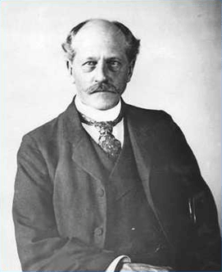
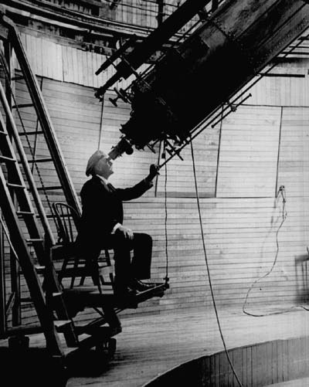
Descoberta de Plutão
Percival Lowell (1855-1916)
Observatório de Flagstaff
Em 1916 morre sem observar o planeta.

Slide 3
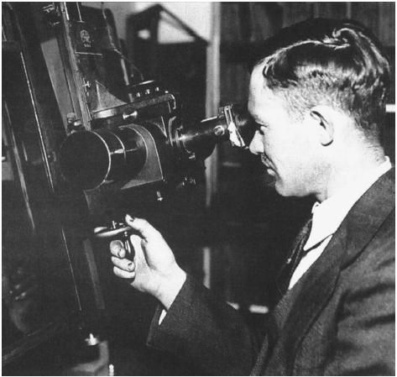
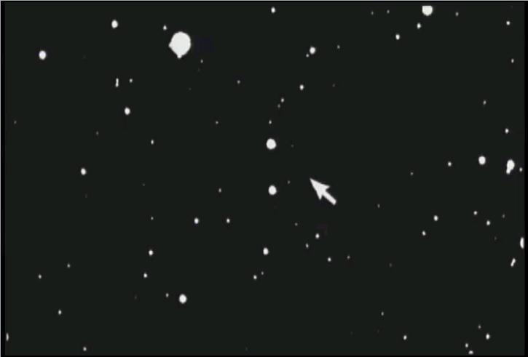
                Somente em 1930 o planeta é de fato observado!!
                Clyde Tombaugh (1906-1997)

Slide 4
Plutão em dados
Massa: 1,2 x 10²² kg (0,02 % da massa da Terra)
Diâmetro equatorial: 2370 km (19% do diâmetro da Terra)
Aceleração da gravidade: 0,4 m/s²
Número de luas: 5 (Caronte, Hydra, Kerberos, Styx, Nix)
    Distância máxima em relação ao Sol: 49,24 UA (7,366 x 10⁹ km)

Slide 5
Plutão em dados
Distância mínima em relação ao Sol: 29,64 UA (4,434 x 10⁹ km)
    OBS: entre 21/01/1979 até 14/03/1999, Plutão mais próximo que Netuno
Período de Rotação: 6,2 dias
Período de Translação: 248 anos
Inclinação da órbita: 17,15°
Excentricidade: 0,24

Slide 6
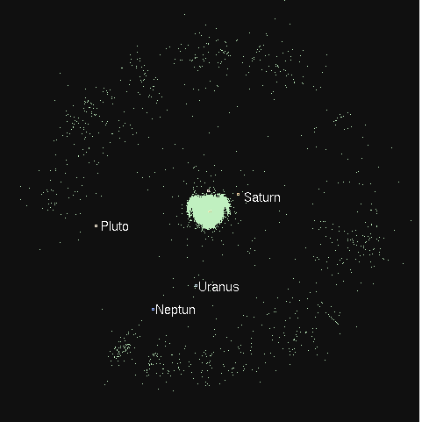
Cinturão de Kuiper
1950 – Primeira hipóteses do cinturão de kuiper.
1992-1° HBO observado.

Slide 7
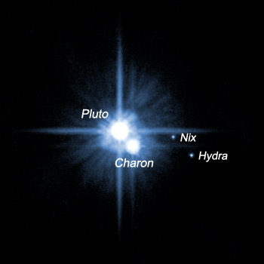
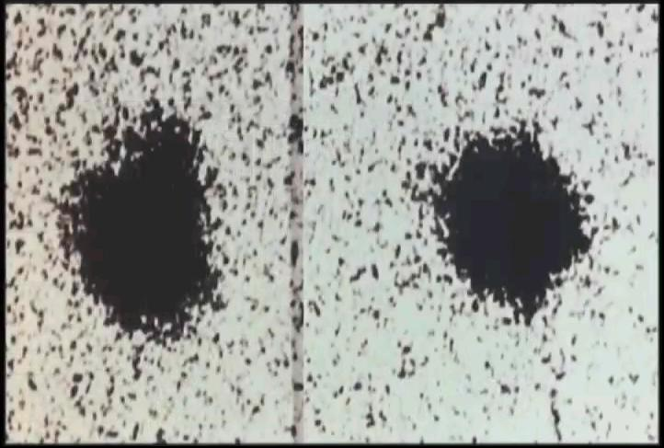
Luas de Plutão
1978- Caronte é observado 2005- Hydra e Nix

Slide 8

A queda de Pllutão
2005- descoberta de Éris
2006- Assembleia da União Astronômica Internacional
Redefinição do termo Planeta
Plutão deixa de ser planeta

Slide 9
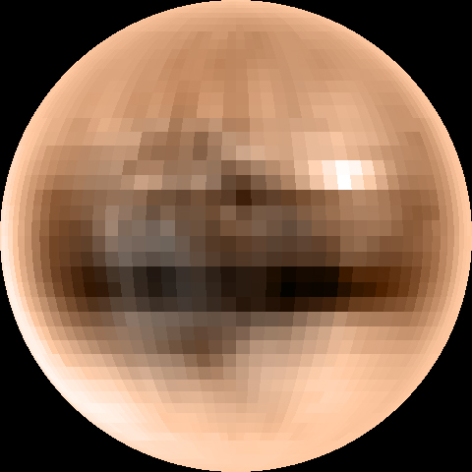
Porque ir para Plutão ?
Resposta sobre o sistema solar
Dados sobre Plutão e Caronte
Caronte fez parte de Plutão ??

Slide 10
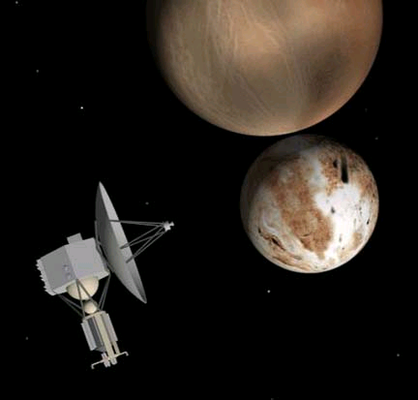
Antes da New Horizons
Missão Pluto Express
Cancelada em 2000

Slide 11

Antes da New horizons
Reativação do projeto da sonda para plutão
Novo projeto aprovado em 2002
New HORIZONS

Slide 12
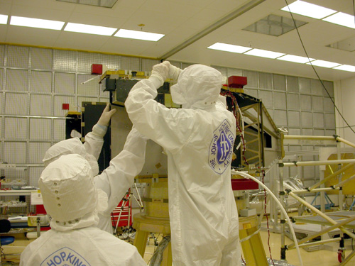
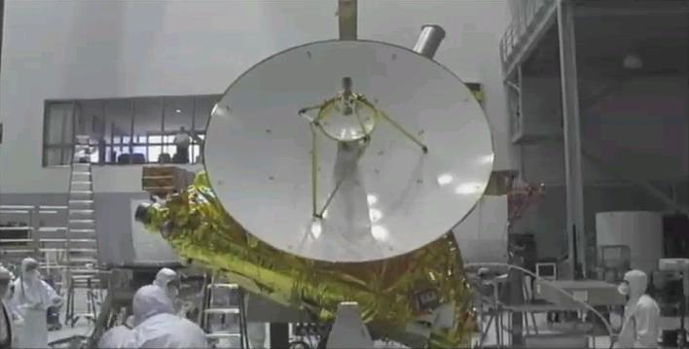
Construção da Sonda
Até janeiro de 2006 sonda New Horizons deveria esta pronta
Alinhamento Maior economia
Tempo
Combustível

Slide 13
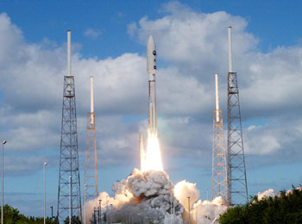
Lançamento New Horizons
19/01/2006

Slide 14
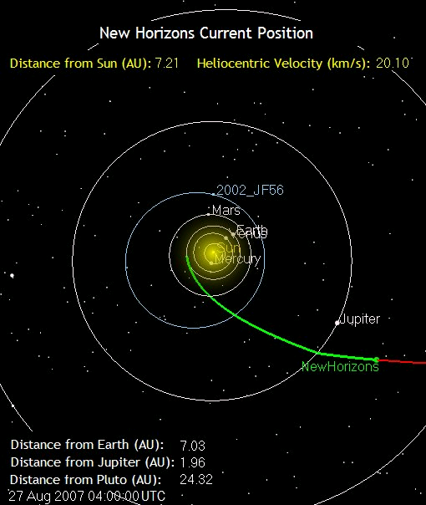
Trajetória da sonda
28 Fevereiro de 2007: passagem por Júpiter
Estilingue Gravitacional
Teste de equipamentos

Slide 15
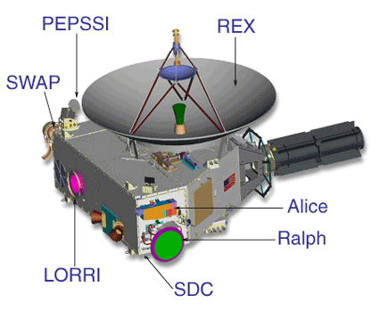
Estrutura da New Horizons
Sete equipamentos
  Ralph
  Alice
  REX
  LORRI
  SWAP
  PEPSSI
  Venetia (SDC)

Slide 16
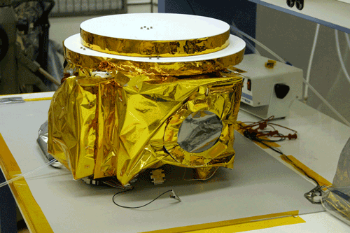
Estrutura da New Horizons
Ralph:
Mapeamento de Plutão e Caronte
Análise da superfície
Composição Química do Solo
Dois instrumentos
Câmera de visualização espectral (MVIC): utiliza a luz visível
Linear Etalon Imaging Spectral Array (LEISA): utiliza ondas no infravermelho.
Identificar a presença de CH₄, CO, H₂ e H₂O

Slide 17
Estrutura da New Horizons
Alice:
Análise dos raios ultravioleta da atmosfera de Plutão
Dois modos
  Observação direta: abundância de moléculas e emissão de partículas da atmosfera
  Ocultamento: emissão e absorção dos componentes da atmosfera plutoniana

Slide 18
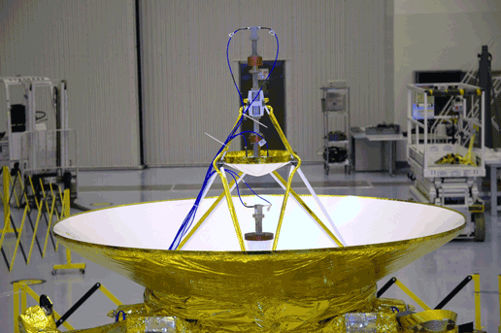
Estrutura da New Horizons
REX:
Emissão dos dados coletados para a Terra
Comando de todos os equipamentos da sonda

Slide 19
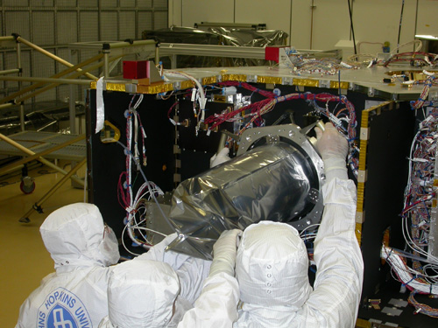
Estrutura da New Horizons
LORRI:
Telescópio com câmera CCD
Mapeamento de Plutão e Caronte

Slide 20
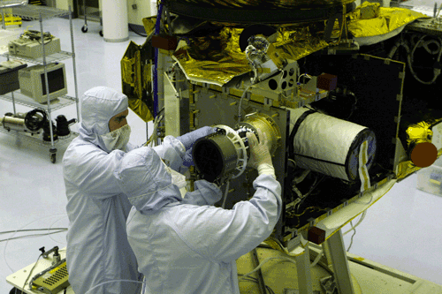
Estrutura da New Horizons
SWAP:
Análise do campo magnético de Plutão e Caronte
Captação de partículas do vento solar

Slide 21
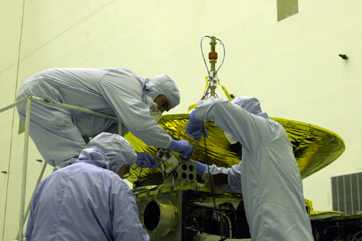
Estrutura da New Horizons
PEPSSI:
Identificação de partículas carregadas de Plutão
Analisar a interação das partículas com vento solar

Slide 22
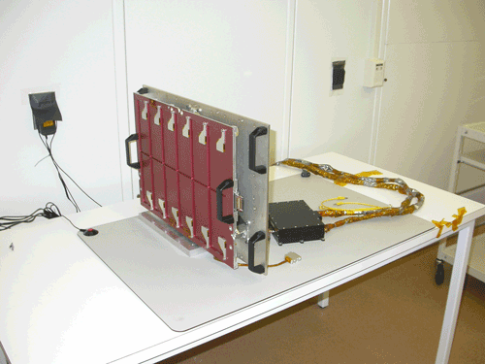
Estrutura New Horizons
Venetia (SDC):
Captura de partículas e poeira espacial
Equipamento criado pela Universidade do Colorado
Estudo do Cinturão de Kuiper

Slide 23
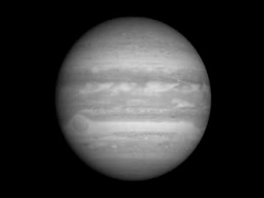
Ultimas Noticias
Teste da New Horizons em Júpiter
  Ajuste dos equipamentos e testes de registro de dados
  Ótimo desempenho

Slide 24
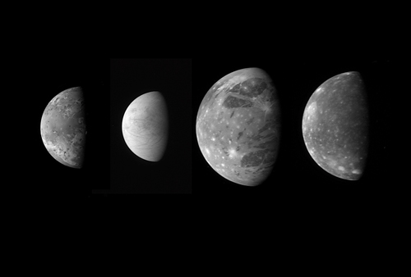
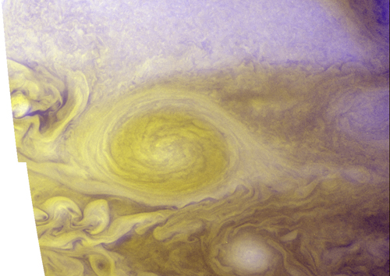
Ultimas Noticias
EM JÚPITER:
Fotos dos satélites com alta resolução
Pequena Mancha Vermelha
Análise dos anéis de Júpiter

Slide 25
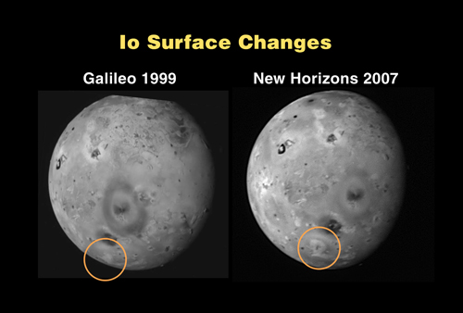
Ultimas Noticias
Mudanças na superfície de Io

Slide 26
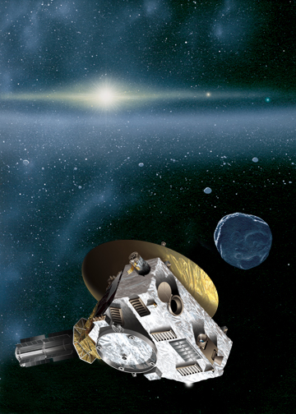
O que esperar ?
A New Horizons, ao longo do tempo, vem se mostrando mais eficiente do que o esperado. Isto significa que, provavelmente em 2015, assim conheceremos mais sobre o atual planeta-anão, suas luas, e outros objetos localizados nas fronteiras do Sistema Solar.

Slide 27
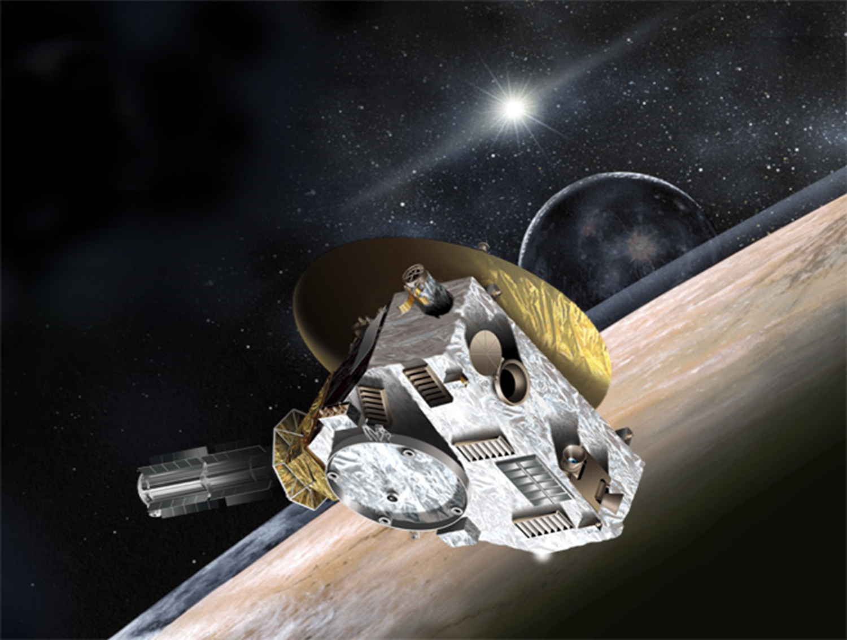
Fim !!

